Slide 1
Code Review
실습 프로젝트 <산돌 문학의 시간>
인턴 나해선

Slide 2
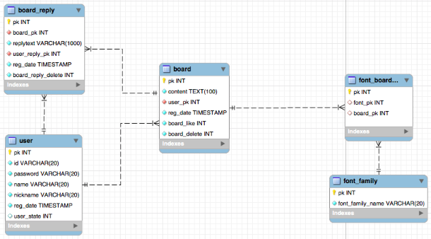
테이블 구조도

Slide 3
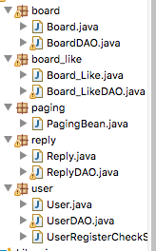
DAO
board
게시판 관련 기능 담당
board_ like
게시판의 좋아요 기능 담당
paging
페이징 담당
reply
댓글 기능 담당
user
회원 정보 기능 담당

Slide 4
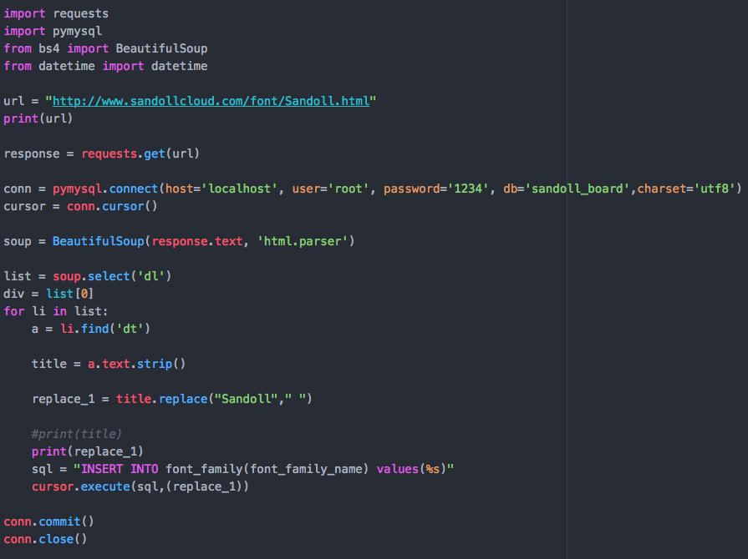
Web crawling
Python 웹 크롤링

Slide 5
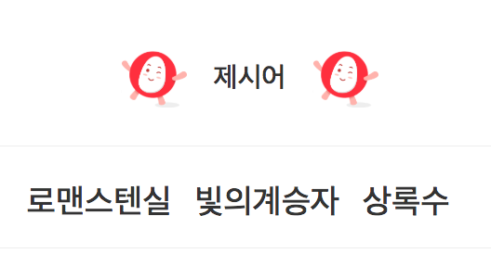
Web crawling
랜덤으로 제시되는 산돌 서체명

Slide 6
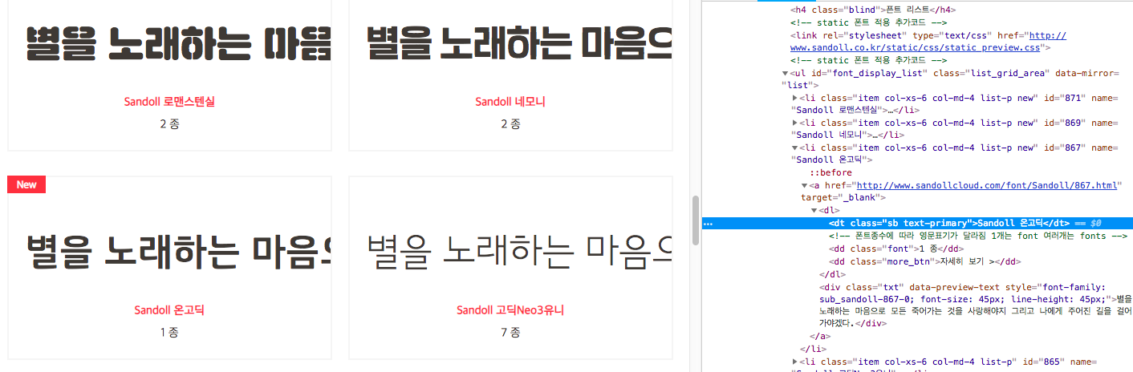
Web crawling

Slide 7
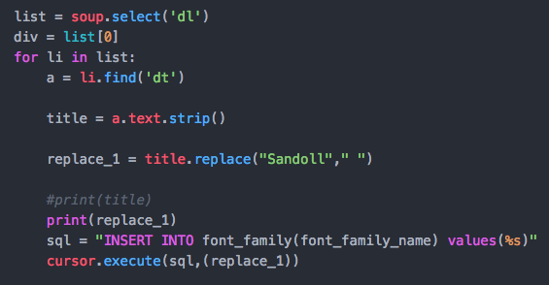
Web crawling
홈페이지 속 dl, dt로
이루어진 value 추출
Sandoll 글자 제거
ex) Sandoll 로맨스텐실

Slide 8
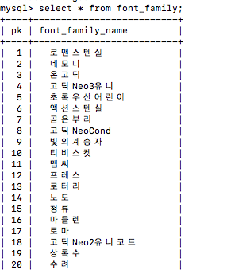
Web crawling
font_family db에 저장

Slide 9
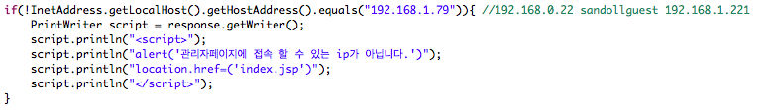
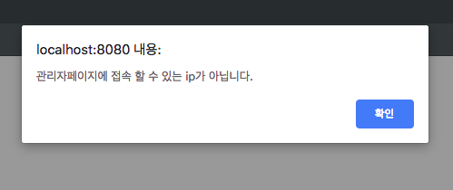
특정 ip에서 작동
현재 사용자가 접속중인 IP가
관리자에 허용되는 IP인지 판단

Slide 10
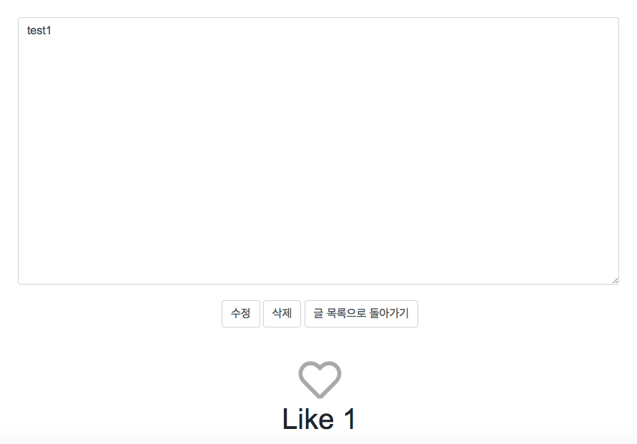
좋아요 기능
좋아요 기능

Slide 11
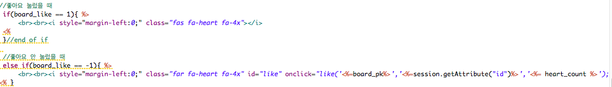
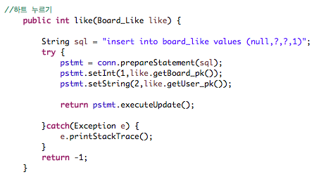
좋아요 기능
현재 게시판을 관람하는
유저의 like 여부 판단

Slide 12
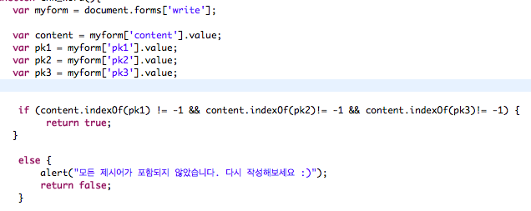
제시어 알림
게시물 내용에 제시어가 포함되는지 판단

Slide 13
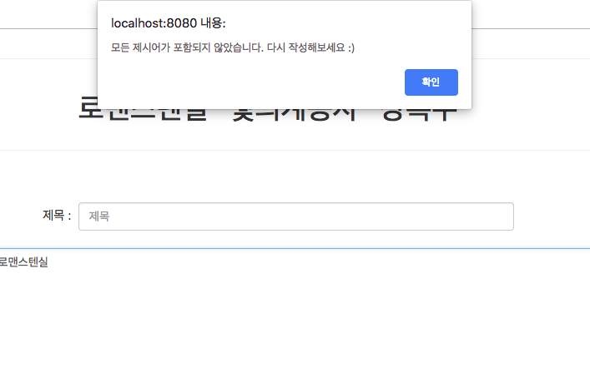
제시어 알림
제시된 단어가 없을 경우 게시물 등록 불가

Slide 14
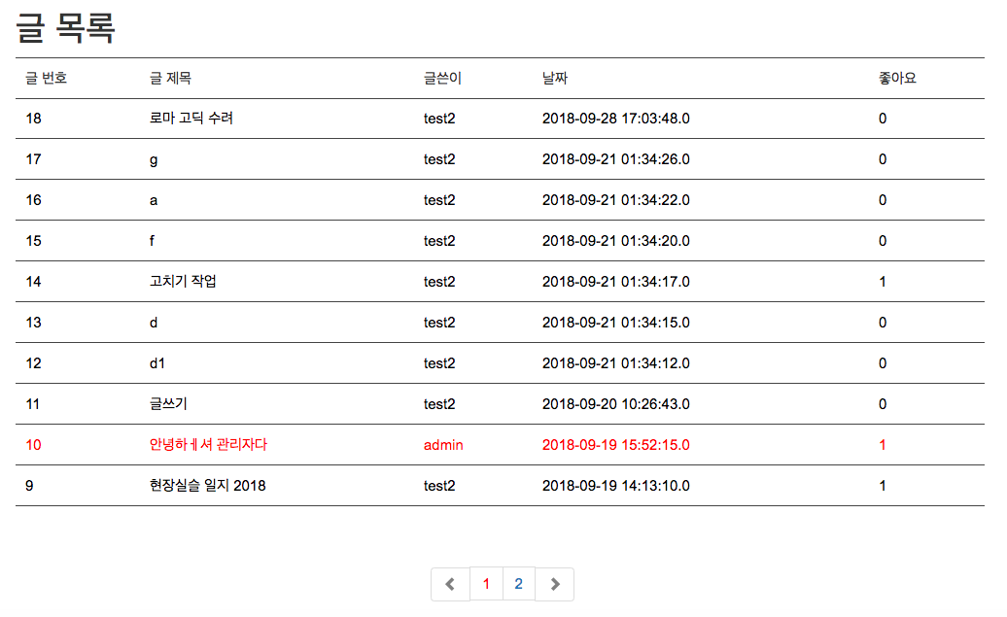
Paging
paging

Slide 15
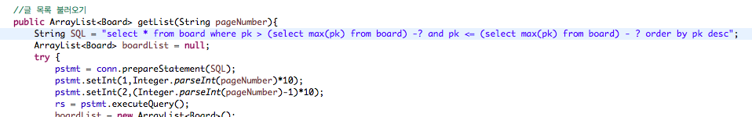
Paging
select * from board
where board_delete=0 and
pk > (select max(pk) from board) -? and
pk <= (select max(pk) from board) - ?
order by pk desc
//글 목록 불러오기
10개씩 게시글 목록 불러오기

Slide 16
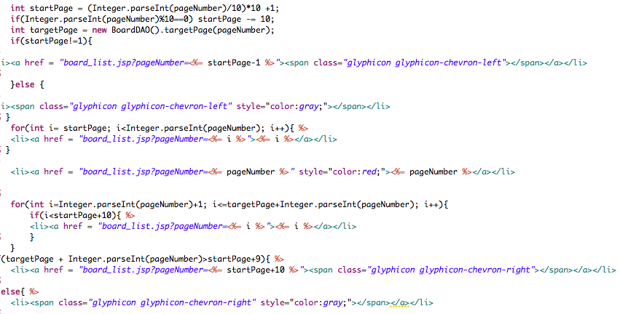
Paging
시작 페이지
현재 페이지
끝 페이지

Slide 17

에서의 1개월

Slide 18



Slide 20
감사합니다

